Slide 1
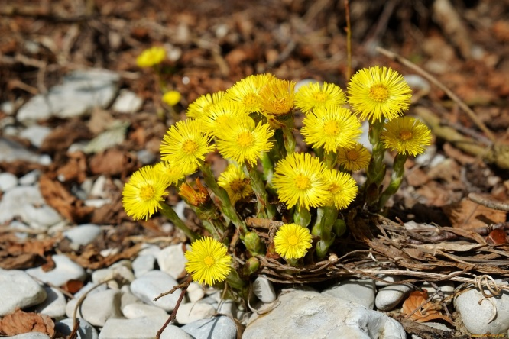
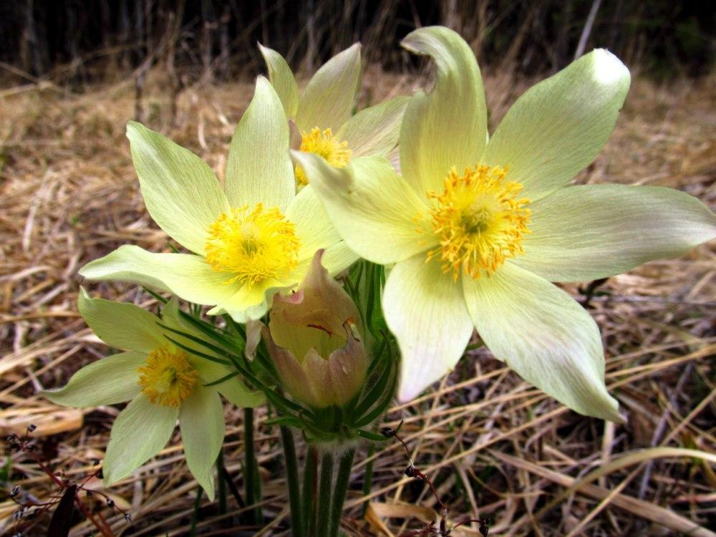
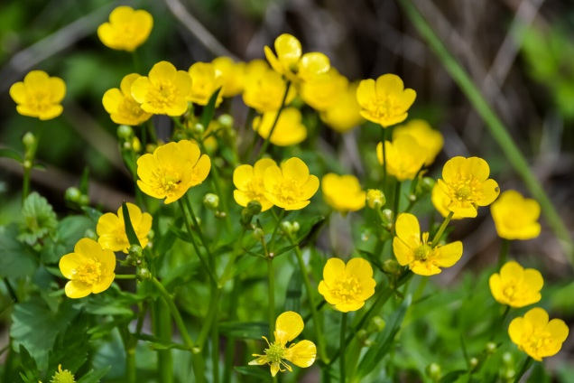
МБДОУ «Таеженский детский сад»
Воспитатель Резвицкая Н.А.

Slide 2
Прострел
прострел, сон — трава или пульсатилла

Slide 3
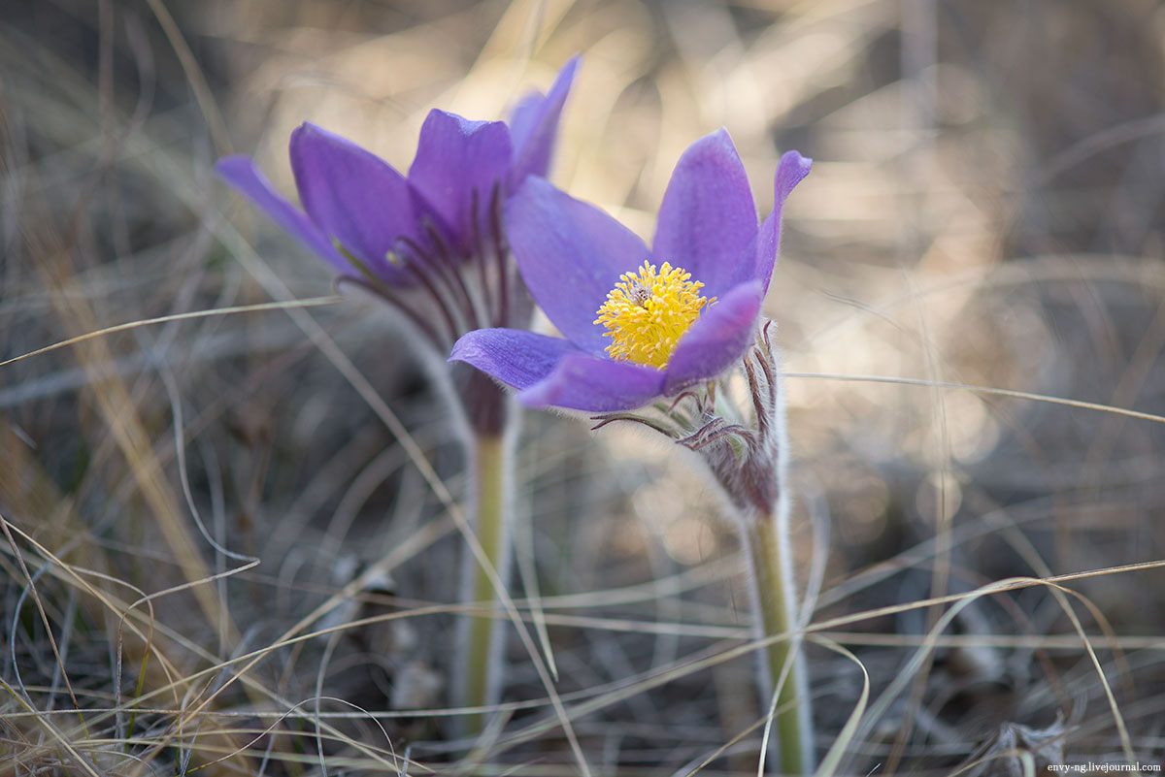
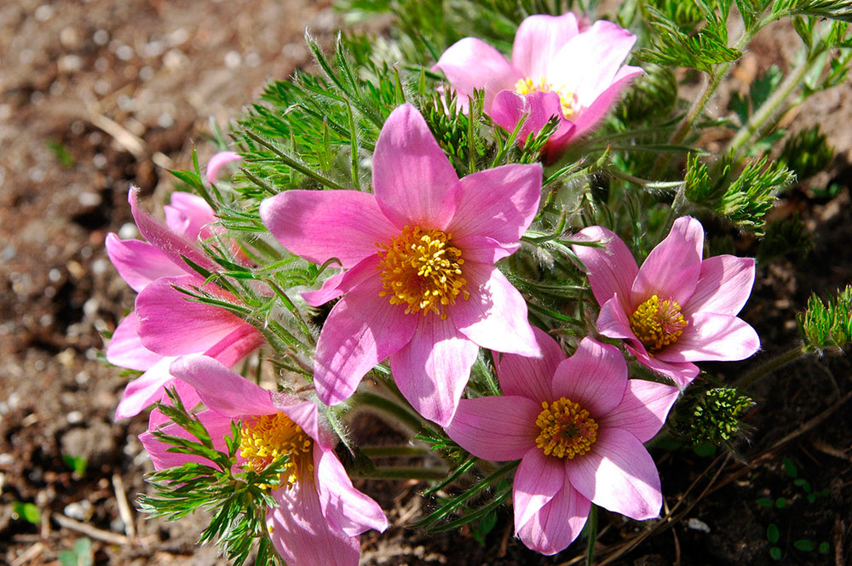
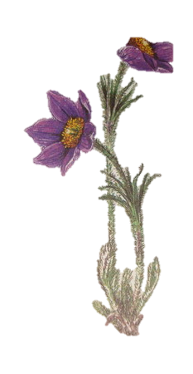
Оттенки цветов разнообразны и включают белый, желтый, сиреневый, бордовый, синий и фиолетовый тона. Встречаются даже почти черные бутоны. В центре цветков располагаются ярко — желтые или оранжевые тычинки.

Slide 5
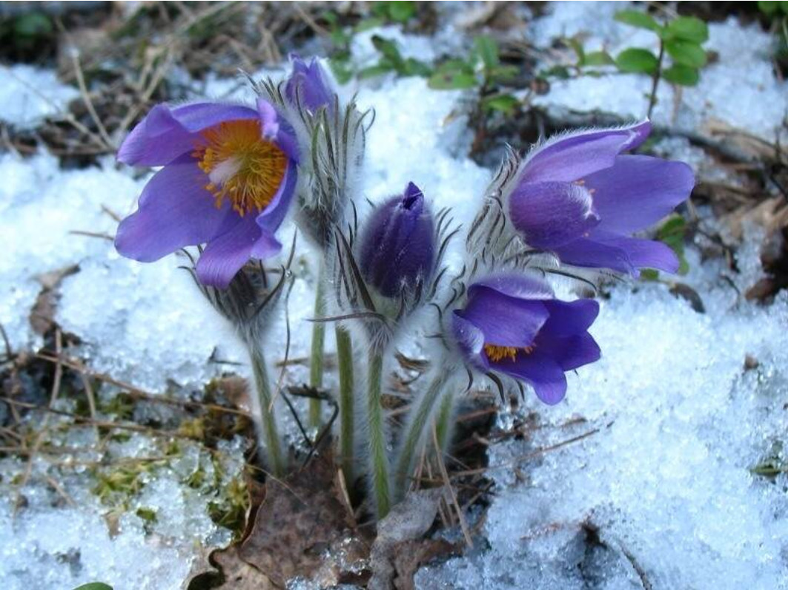

Slide 7
Мать-и-мачеха обыкновенная -многолетнее травянистое цветковое растение.

Slide 9
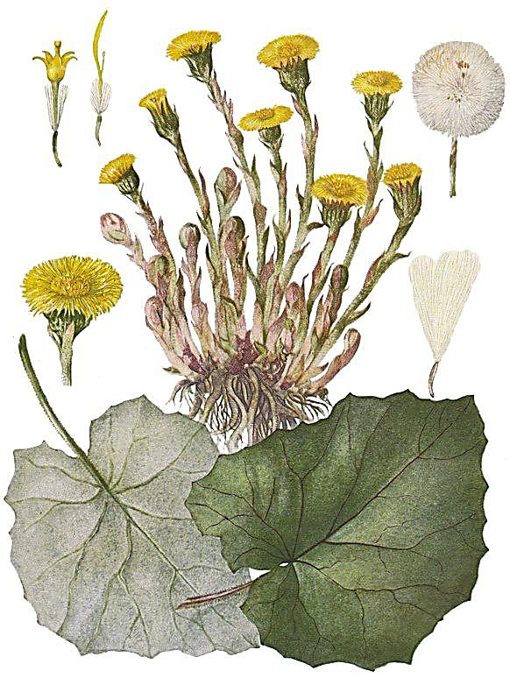
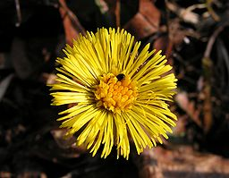
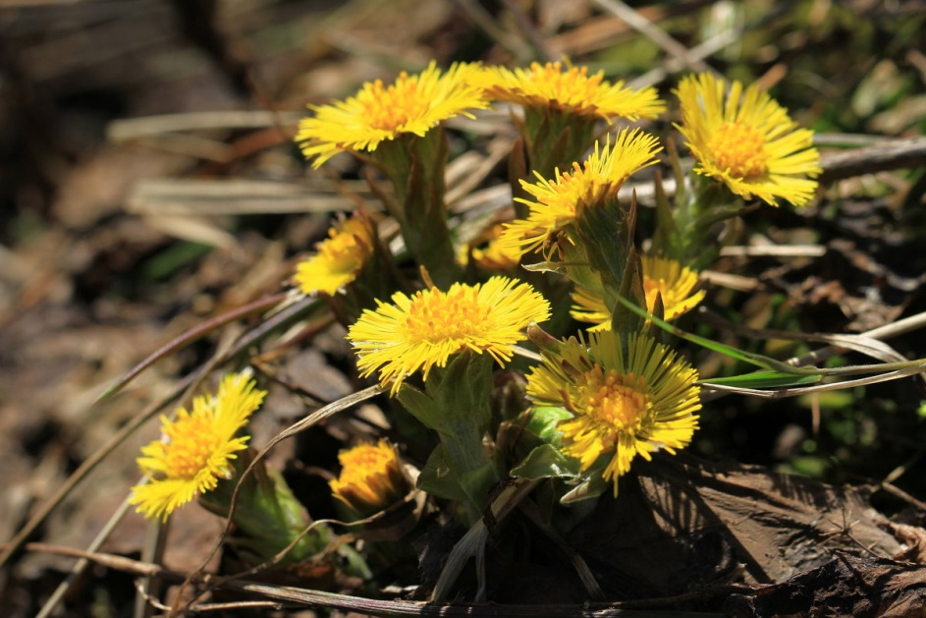

Slide 10
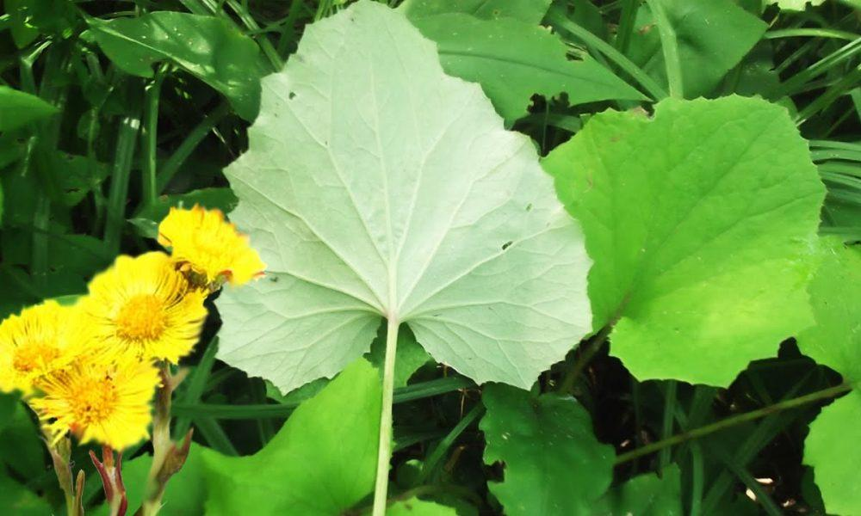
Русское название дано мать-и-мачехе благодаря особенностям строения ее листьев. Нижняя сторона пушистая и мягкая - «мать», а верхняя гладкая и холодная - «мачеха».

Slide 14
В народе лютик едкий известен под именем «Куриная слепота».
Лютики едкие.

Slide 15
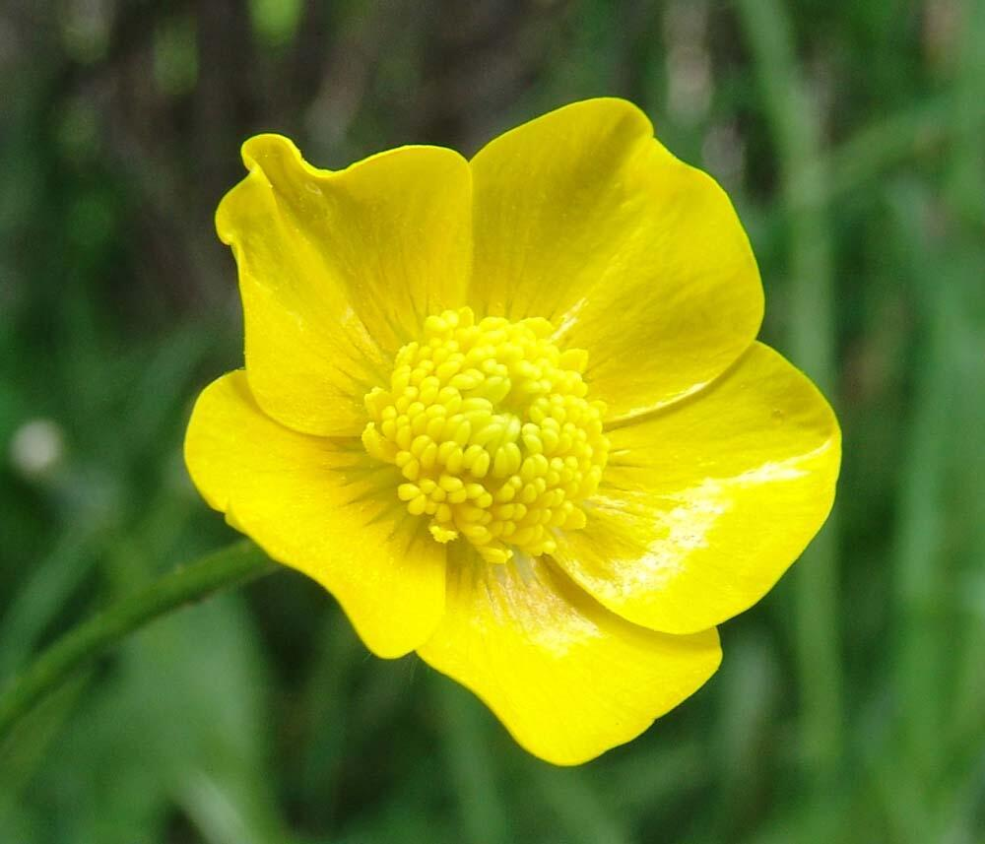
Люди давно заметили, что при длительном нахождении в месте массового произрастания цветка резко ухудшается зрение. Химики объясняют этот феномен воздействием токсичных эфирных масел на слизистую оболочку глаз.

Slide 16
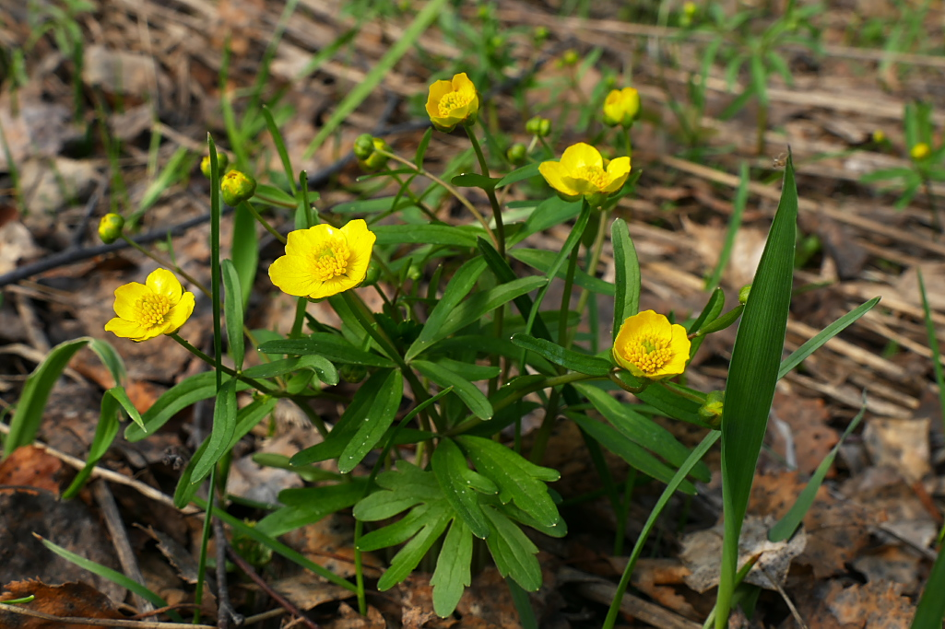

Slide 18
